Slide 1
«Наши музыкальные традиции в семье и ДОУ»
МБДОУ «Детский сад №11 «Вишенка»
музыкальный руководитель
О.Ю. Мормоль

Slide 2
Традиции семьи…
В них мудрость наших предков
Традиции семьи…
В них времени печать.
Традиции семьи-
Прекрасное наследие.
Его мы будем детям завещать.
И. Некрасов

Slide 3
Актуальность
Семья занимает центральное место в воспитании ребёнка, играет основную роль в формировании мировоззрения, нравственных норм поведения, чувств, социально-нравственного облика и позиции малыша. В семье воспитание детей должно строиться на любви, опыте, традициях, личном примере из детства родных и близких. И какую бы сторону развития ребёнка мы не рассматривали, всегда окажется, что главную роль в становлении его личности на разных возрастных этапах играет семья.
Традиции - это основа уклада семьи, семьи - дружной крепкой, у которой есть будущее. Поэтому то и нужно возрождать традиции, семейные традиции.
Там, где родители в семьях уделяют большое внимание формированию традиций и обычаев семьи, дети более уверенно входят в мир взрослых, социализируются.
Семейные традиции необычайно важны для ребенка: сохраняется связь между поколениями.

Slide 4
Мой главный приоритет (из опыта работы)-
использовать народный праздник - как форму межпоколенческой связи, чтобы не оборвалась нить, связывающая поколения.

Slide 5
ВАЖНОСТЬ:
проведение народных праздников служат духовно- нравственному воспитанию детей: они объединяются общими переживаниями, у них воспитываются основы коллективизма;
праздничная атмосфера, красота оформления помещения, костюмов, красочность выступлений — все это важные факторы эстетического воспитания;
совместные праздники способствуют сплочению родительского коллектива, гармонизации детско-родительских отношений;
это приятное и полезное провождение семейного досуга;
устанавливаются партнерские отношения между воспитателями, родителями и детьми;
семья становится активной социальной системой.

Slide 6
Цель: -укрепление детско-родительских отношений в ходе участия родителей и детей в проведении народных праздников.
Задачи:
объединить усилия детского сада и семьи в воспитании и развитии у детей духовно-нравственных, культурных ценностей;
поддерживать, активизировать и обогащать воспитательные умения родителей;
дать возможность проявить свои творческие способности ;
укрепить связи между ДОУ и семьями воспитанников.

Slide 8
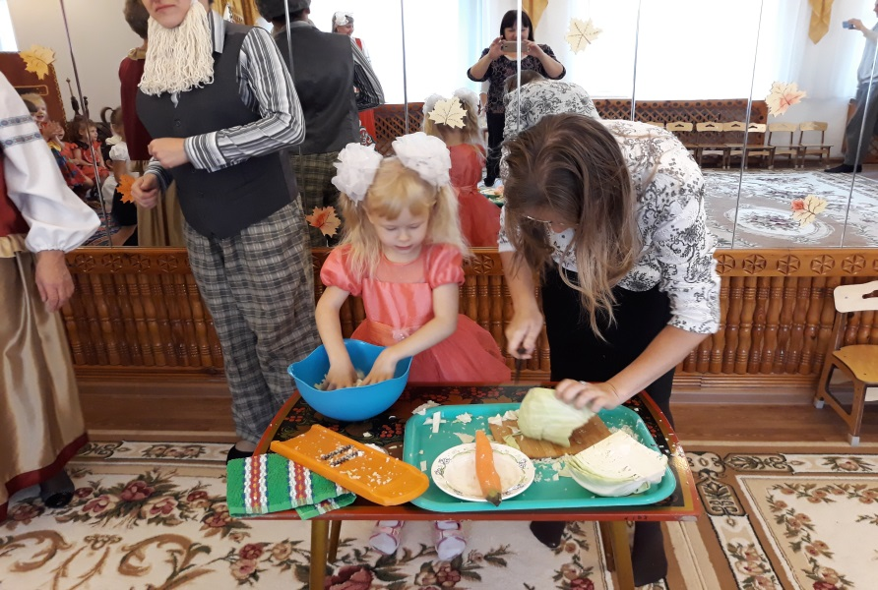
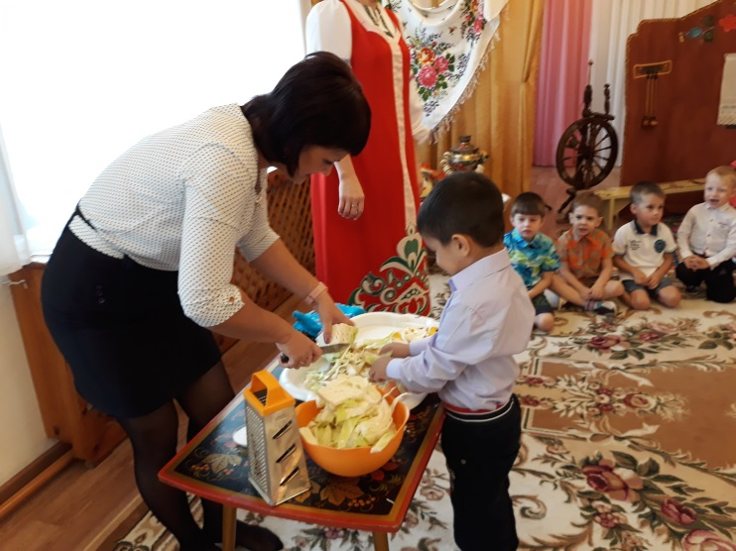
«КАПУСТНИК»

Slide 11
БАБУШКИНЫ ПОСИДЕЛКИ

Slide 12
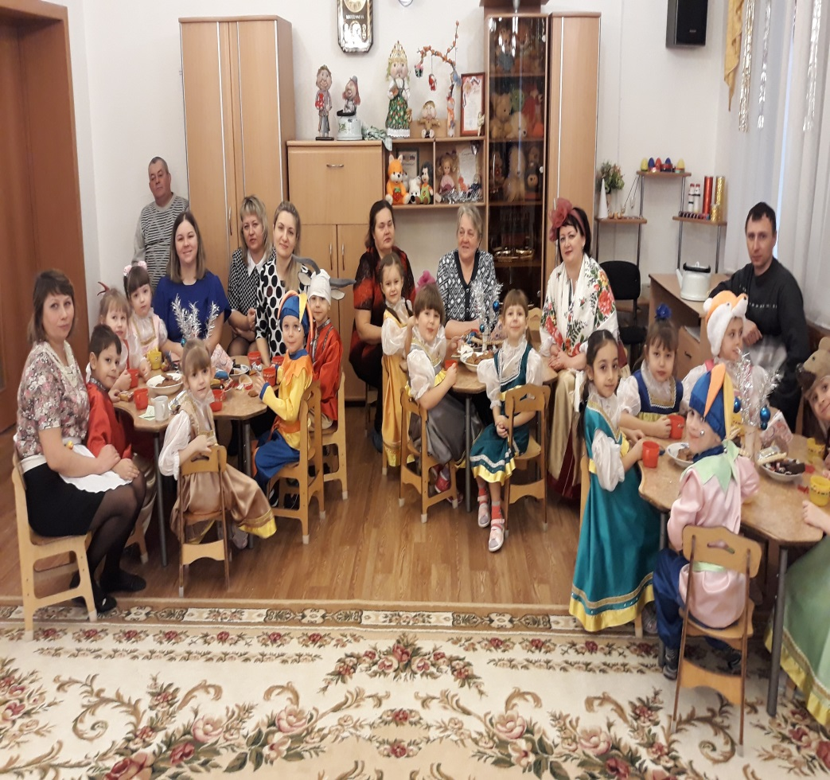
СВЯТКИ-КОЛЯДКИ

Slide 15
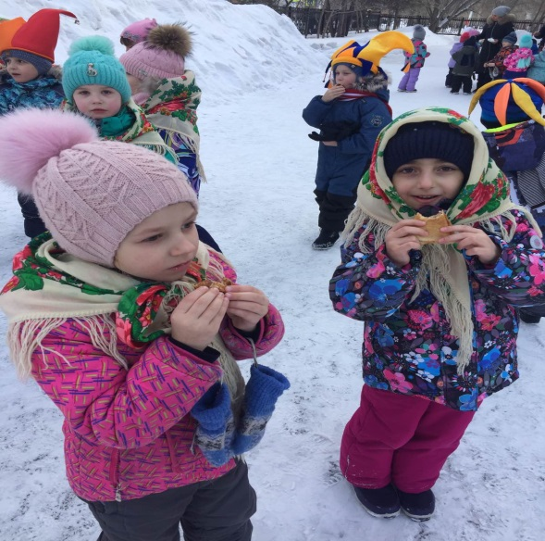
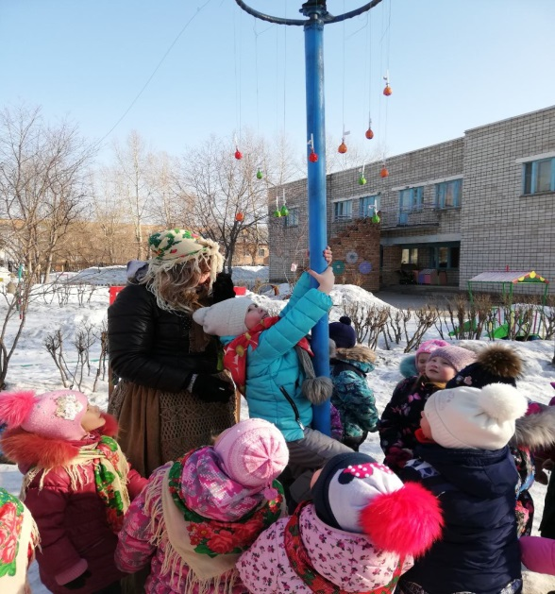
МАСЛЕНИЦА

Slide 17
ТРОИЦА – ПРАЗДНИК БЕРЕЗКИ

Slide 18
Мы певцы и музыканты…ложкари и просто замечательные родители!!!

Slide 19
Результаты:
У родителей и детей сформирован интерес к организации и участию к семейным традициям и проведению семейных народных праздников совместно с ДОУ; выработано стремление и желание у родителей активно участвовать в проведение народных праздников.
Укреплены связи между семьями и ДОУ.

Slide 20
Благодарю за внимание!

